Slide 2
O cérebro do adolescente

Slide 3
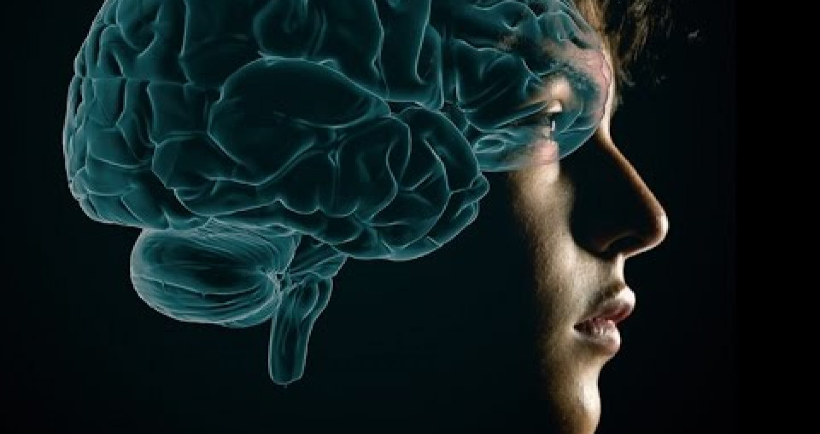
O cérebro do adolescente: sobre Comportamento e Cognição

Slide 4
O cérebro do adolescente não é um rascunho de um cérebro adulto. Ele foi primorosamente para ter características diferenciadas do cérebro de crianças e de adultos
O CÉREBRO DO ADOLESCENTE
Plasticidade
Jay Giedd

Slide 5
Os tropeços da adolescência são sinais de que o cérebro jovem está procurando se adaptar ao ambiente. A adolescência é marcada por um aumento das conexões entre diferentes partes do cérebro. É um processo de integração que continuará por toda a vida, melhorando o trabalho conjunto entre as partes.
O CÉREBRO DO ADOLESCENTE
Plasticidade

Slide 6
Caráter e temperamento: aspectos biopsicossociais

Slide 7
AULA 2
CARÁTER ?

Slide 8
Do grego charakter (sinal, marca) No estudo da personalidade denota aqueles aspectos que foram gravados, inscritos em cada indivíduo durante seu desenvolvimento.
CARÁTER

Slide 9
Modo habitual e global, próprio de um indivíduo reagir no ambiente social que está inserido; Diferente e típica atitude assumida pela pessoa diante de valores como o estético, o econômico, o político, o social e o religioso; Conjunto de reações e hábitos de comportamento que vão sendo adquiridos ao longo da vida e que especificam o modo individual de cada pessoa.
CARÁTER

Slide 10
Vai se estruturando gradativamente no curso da vida, sob influência de fatores ambientais (família, educação, condição social, etc.), os quais atuam de maneira variada, modificando tendências iniciais. Vai se formando enquanto atravessa as distintas fases do desenvolvimento, até alcançar sua completa expressão ao final da adolescência.
CARÁTER

Slide 11
TEMPERAMENTO ?

Slide 12
TEMPERAMENTO
Latim Temperaramentum = medida Representa a peculiaridade e intensidade individual dos afetos psíquicos e da estrutura dominante de humor e motivação. Certas características do temperamento são decorrentes de processos fisiológicos do sistema linfático e da ação endócrina de certos hormônios.

Slide 13
Disposição inata e particular de cada pessoa, pronta para reagir aos estímulos ambientais. É a maneira de ser e agir da pessoa, geneticamente determinado. É o aspecto somático da personalidade. É entendido como especial combinação de caracteres físicos e funcionais.
TEMPERAMENTO

Slide 14
“O temperamento pode ser transmitido de pais para filhos, porém, não é aprendido, nem pode ser educado; pode ser abrandado em sua maneira de ser, o que é feito pelo caráter.” (Volpi, 2004)
TEMPERAMENTO

Slide 15
1. O temperamento é biologicamente determinado e a personalidade é um produto do ambiente social. 2. Características temperamentais podem ser identificadas já cedo, ao passo que a personalidade é moldada durante os períodos do desenvolvimento infantil. 3. A personalidade é prerrogativa dos seres humanos. Nos animais podemos identificar apenas traços de temperamentos.
TEMPERAMENTO
TEMPERAMENTO # PERSONALIDADE

Slide 16
4. O temperamento apresenta aspectos estilísticos. A personalidade contém aspectos do comportamento. 5. Ao contrário do temperamento, a personalidade se refere à função integrativa do comportamento humano.
TEMPERAMENTO
TEMPERAMENTO # PERSONALIDADE

Slide 17
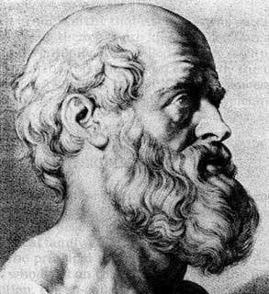
Hipócrates
*460 a.C.
† 370 a.C
Pai da Medicina
asclepíade

Slide 18
Hipócrates classificava os doentes em quatro tipos. Cada um dos quais apresentava desenvolvimento anormal de um sistema ou função. Para ele, os estados fisiológicos tem relação direta com o comportamento.
TEMPERAMENTO

Slide 19
No ser humano existem quatro aparelhos anatômicos fundamentais, que determinam o temperamento:
TEMPERAMENTO
APARELHO
TEMPERAMENTO
SIGNIFICADO
RESPIRATÓRIO | SANGUÍNEO | A limpeza do sangue se faz nos pulmões
OSTEOMUSCULAR | COLÉRICO | Comem muito, produzem mais gordura. O trabalho da vesícula é maior
NERVOSO CEREBRAL | MELANCÓLICO | Funcionamento cerebral
DIGESTIVO | FLEUMÁTICO | Ligação linfática com a digestão

Slide 20
TEMPERAMENTO
SANGUÍNEO | excesso de sangue | Típico de pessoas com humor variado
COLÉRICO | excesso de bílis | Característico de pessoas tristes e nervosas
MELANCÓLICO | excesso de fluido nervos | Peculiar de pessoas mais impulsivas e de humor variado
FLEUMÁTICO | excesso de muco (fleuma) | Encontrado em pessoas de sangue frio

Slide 21
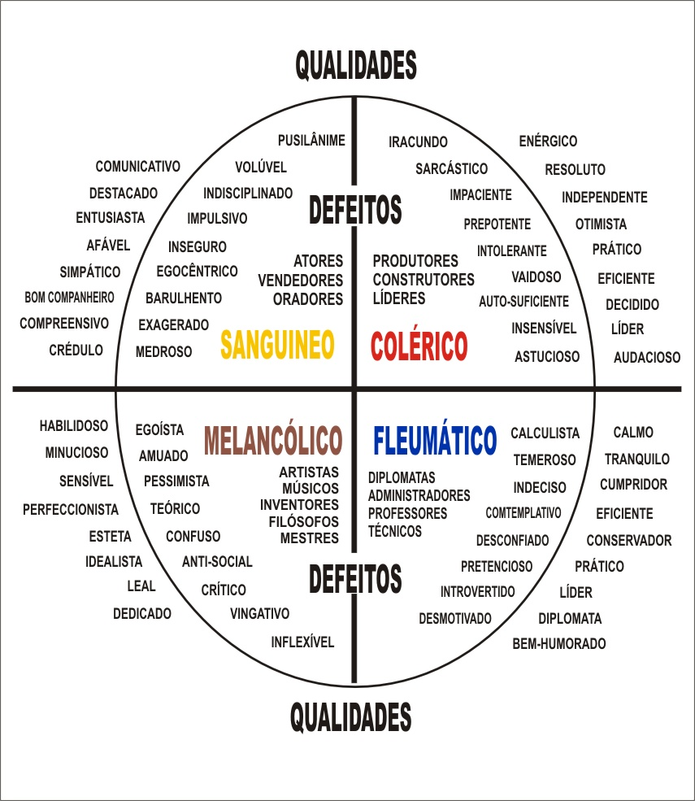

Slide 22
TEMPERAMENTO
+ EDUCAÇÃO =
CARÁTER
+ EXPERIÊNCIAS DA VIDA =
PERSONALIDADE

Slide 23
O CÉREBRO DO ADOLESCENTE
A Síndrome da
Adolescência Normal

Slide 24
O CÉREBRO DO ADOLESCENTE
Busca de si mesmo e da identidade

Slide 25
Modificações corporais e as expectativas da sociedade; Ansiedade e conflitos com a auto-imagem; Oscilações entre “quem eu sou” quem quero ser”; Isolamento e assunção de identidades transitórias, ocasionais ou circunstanciais, no sentido de entender a sua intimidade e, assim, desenhar a sua própria identidade; Comportamento defensivo.

Slide 26
O CÉREBRO DO ADOLESCENTE
Tendência Grupal

Slide 27
Segurança e auto-estima; Busca por identificação coletiva (estereotipias, maneiras de agir, vestir, falar; Identificação maior com o grupo que com a família; Apoio às necessidades; Contraditoriamente, ansiedade pela negativa do outro.

Slide 28
O CÉREBRO DO ADOLESCENTE
Necessidade de Intelectualizar
e Fantasiar

Slide 29
A realidade impõe ao adolescente a necessidade de renunciar ao corpo infantil e à proteção familiar. Tendência a fugir para seu mundo interior, como uma forma de buscar um reajuste emocional; Neste momento, pode desenvolver grandes “teorias” sobre o mundo, nas quais vai misturar justificativas concretas com ideias fantasiosas infantis.

Slide 30
O CÉREBRO DO ADOLESCENTE
Deslocamento Temporal

Slide 31
Constante contradição ente as urgências e a procrastinação; O adolescente não possui ainda as características adultas de delimitar e discriminar a realidade concreta, bem como o que é ou não é possível em determinado tempo; À medida que vai elaborando suas perdas, começa a surgir o conceito de tempo, que implica as noções de passado, presente e futuro.

Slide 32
O CÉREBRO DO ADOLESCENTE
Evolução Sexual

Slide 33
Fase genital: exploração do corpo; Fase das grandes e “definitivas” paixões, que representa todos os aspectos dos vínculos intensos e frágeis das relações interpessoais do adolescente.

Slide 34
O CÉREBRO DO ADOLESCENTE
Atitude Social Reivindicatória

Slide 35
Respostas às restrições impostas pela sociedade; São a consolidação do que vem ocorrendo no pensamento; As intelectualizações e fantasias conscientes que se reforçam nos grupos fazem com que essas atitudes se transformem em pensamento ativo, em uma verdadeira ação social, política, cultural.

Slide 36
O CÉREBRO DO ADOLESCENTE
Contradições sucessivas em todas as manifestações de conduta

Slide 37
Sua conduta está dominada pela ação, sendo esta a sua forma mais típica de expressão, mas o adolescente não pode manter uma linha de conduta rígida, permanente, mesmo que tente. Sua personalidade “esponjosa” absorve, mas também projeta tudo enormemente, muitas vezes de maneira não linear; “Na verdade, é o mundo adulto que não suporta as contradições dos adolescentes, não aceita suas identidades transitórias e exige deles uma atitude adulta para a qual ainda não estão capacitados”

Slide 38
O CÉREBRO DO ADOLESCENTE
Separação progressiva dos pais

Slide 39
Perda fundamental (o luto da separação); Daí a importância da internalização por parte dos adolescentes de boas imagens parentais, com papéis bem definidos, sem ambiguidades ou encobrimentos.

Slide 40
O CÉREBRO DO ADOLESCENTE
Constantes flutuações do humor

Slide 41
Além das modificações hormonais que já influenciariam as modificações do humor, o sentimento básico de ansiedade e depressão acompanha a adolescência, sobretudo devido às perdas que sofre; A maneira como o adolescente as elabora determinará a maior ou menor intensidade dessas flutuações; A realidade nem sempre satisfaz suas aspirações, resultando em sentimentos de frustração e solidão. Mas, da mesma maneira que se sente isolado do mundo, um gesto simples pode fazer com que se sinta a mais feliz das criaturas.

Slide 42
“Ensinar é um exercício de imortalidade. De alguma forma continuamos a viver naqueles cujos olhos aprenderam a ver o mundo pela magia da nossa palavra. O professor, assim, não morre jamais...” Rubem Alves

Slide 43
Obrigado!
rodrigosampaio@gmail.com
(71) 9 9313-2238

